Slide 1
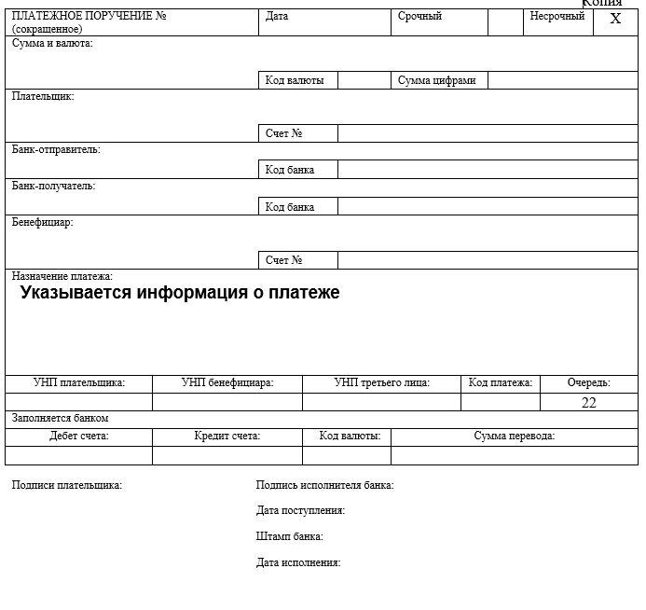
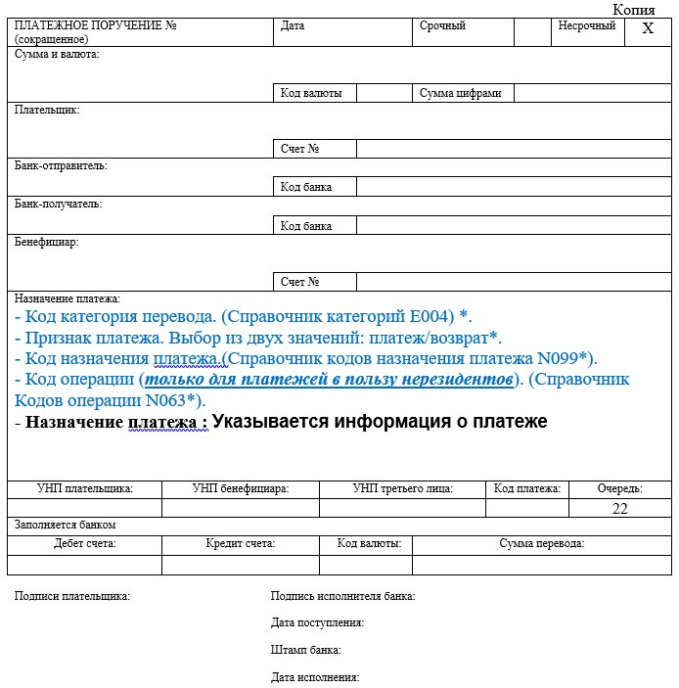
Форма платежной инструкции с учетом ISO20022
До 01.08.2022
После 01.08.2022
*Изменения содержатся только в поле : Назначение платежа

Slide 2
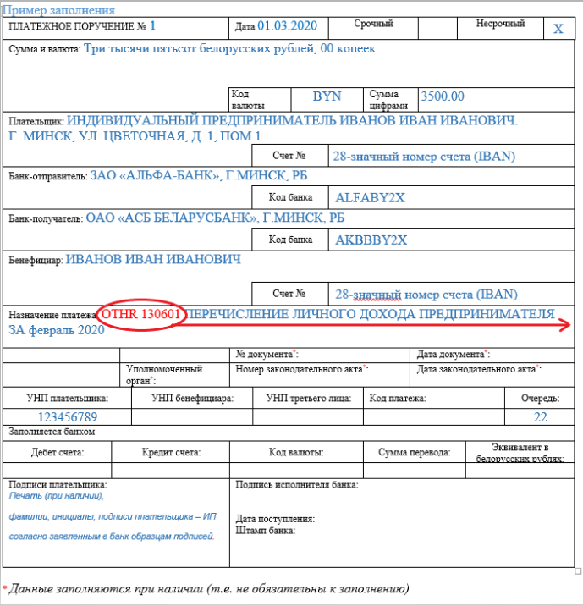
Заполненная форма платежной инструкции по перечислению личного дохода ИП
OTHR – Категория перевода
1 – Признак платежа
30601 – Код назначения платежа
Все данные, указанные в платежной инструкции, заполняются владельцем документа на основании своей информации.

Slide 3
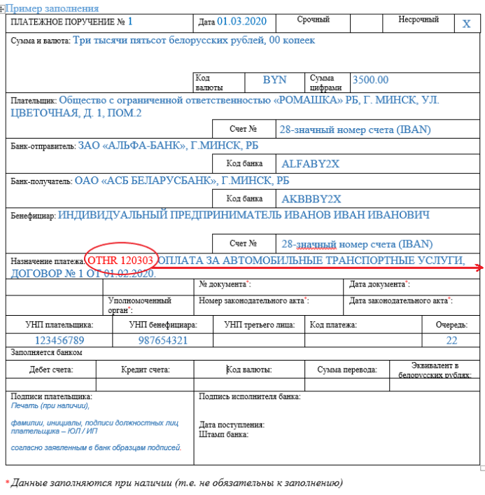
Заполненная форма платежной инструкции на оплату услуг
OTHR – Категория перевода
1 – Признак платежа
20303 – Код назначения платежа
Все данные, указанные в платежной инструкции, заполняются владельцем документа на основании своей информации.

Slide 4
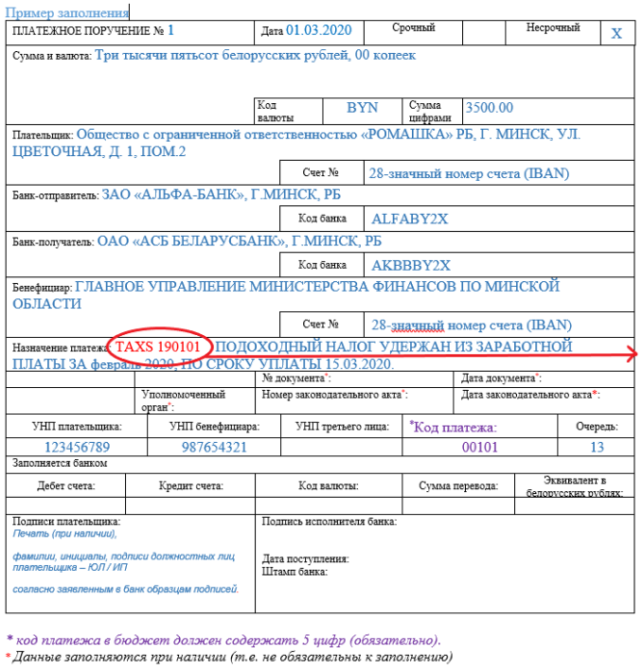
Заполненная форма платежной инструкции на уплату подоходного налога
TAXS – Категория перевода
1 – Признак платежа
90101 – Код назначения платежа
Все данные, указанные в платежной инструкции, заполняются владельцем документа на основании своей информации.

Slide 5
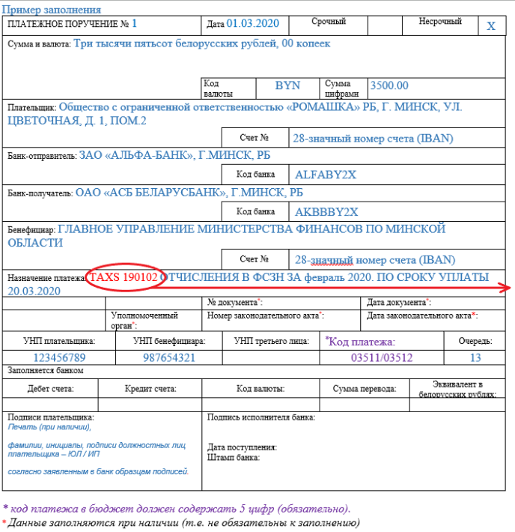
Заполненная форма платежной инструкции на уплату ФСЗН
TAXS – Категория перевода
1 – Признак платежа
90102 – Код назначения платежа
Все данные, указанные в платежной инструкции, заполняются владельцем документа на основании своей информации.

Slide 6
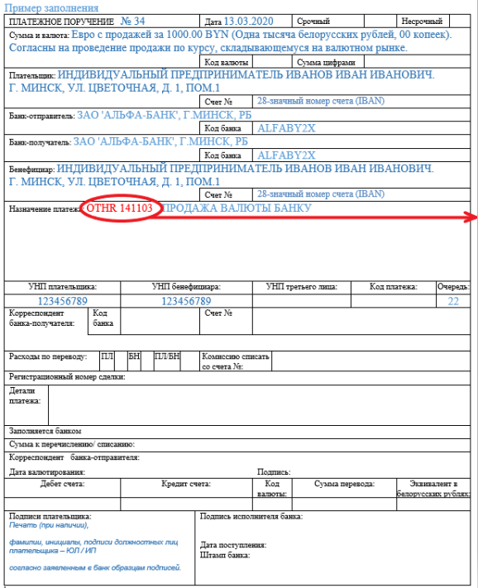
Заполненная форма платежной инструкции на платеж перевод с продажей
OTHR – Категория перевода
1 – Признак платежа
41103 – Код назначения платежа
Все данные, указанные в платежной инструкции, заполняются владельцем документа на основании своей информации.

Slide 7
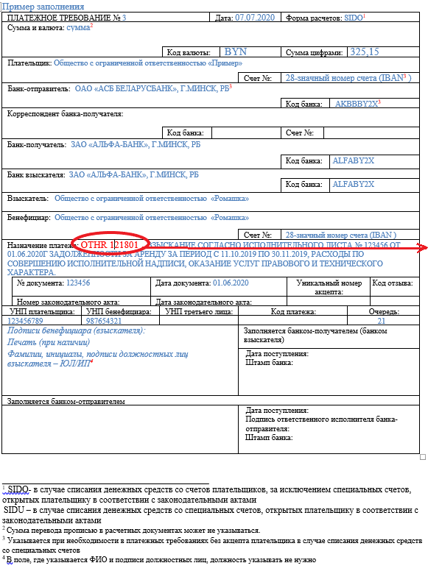
Заполненная форма платежной инструкции платежное требование без акцепта
OTHR – Категория перевода
1 – Признак платежа
21801 – Код назначения платежа
Все данные, указанные в платежной инструкции, заполняются владельцем документа на основании своей информации.

Slide 8
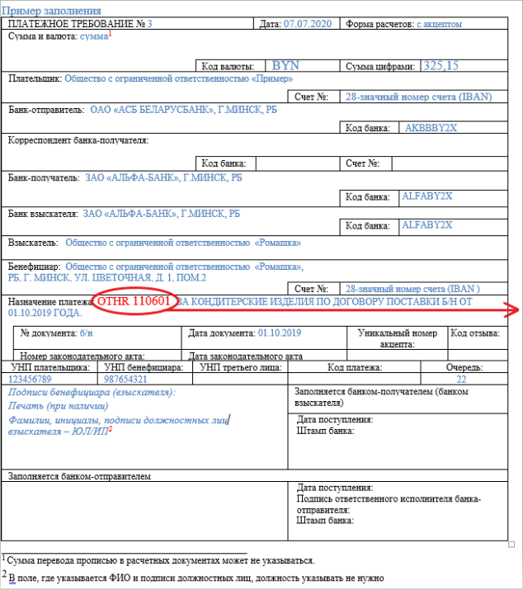
Заполненная форма платежной инструкции платежное требование с акцептом
OTHR – Категория перевода
1 – Признак платежа
10601 – Код назначения платежа
Все данные, указанные в платежной инструкции, заполняются владельцем документа на основании своей информации.

Slide 9
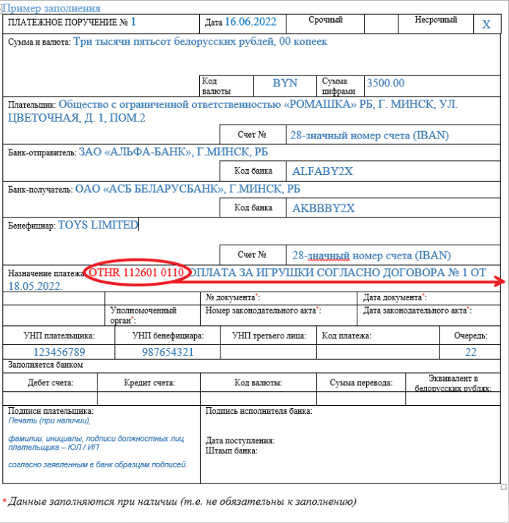
Заполненная форма платежной инструкции в пользу нерезидентов
OTHR – Категория перевода
1 – Признак платежа
12601 – Код назначения платежа
0110 – Код операции
Все данные, указанные в платежной инструкции, заполняются владельцем документа на основании своей информации.

